Slide 1

PENTAKSIRAN PSIKOMETRIK
INVENTORI KECERDASAN PELBAGAI
( IKeP TAHUN 6 )

Slide 2
PENGURUSAN PENTAKSIRAN PSIKOMETRIK
Log In EPKM ( Sistem E-Profil Kerjaya Murid )
https://epkm.moe.gov.my
2. Pilih Logo GURU KAUNSELING
ID : Kod Sekolah
PW : sekolah

Slide 3
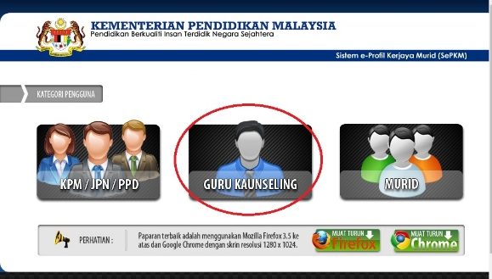

Slide 4
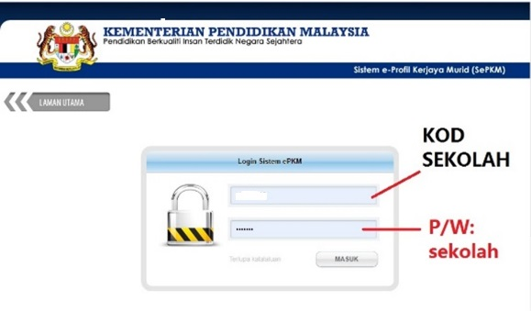

Slide 5
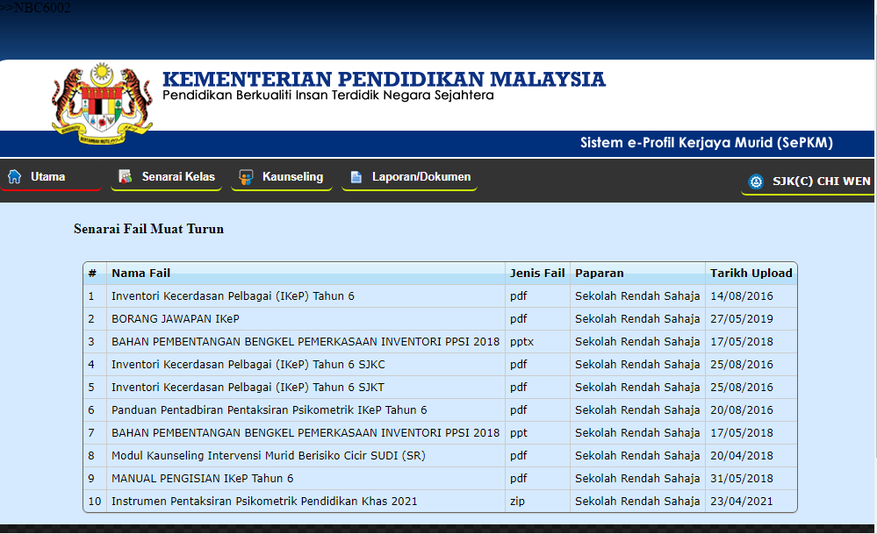
Muat Turun Soalan IKeP SK / SJKC / SJKT Dan Borang Jawapan

Slide 6

FORMAT ITEM IKeP TAHUN 6
PERSEPSI : 90 ITEM : 45 MINIT
JAWAPAN :YA ATAU TIDAK

Slide 7
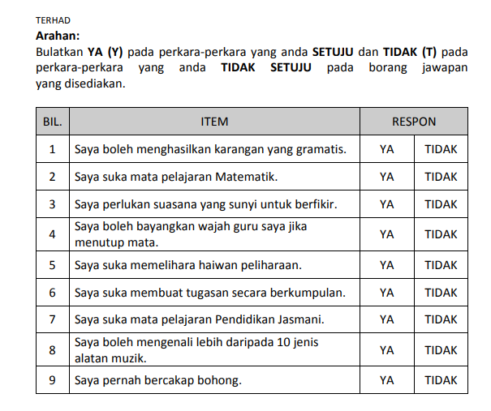
CONTOH SOALAN IKEP

Slide 8
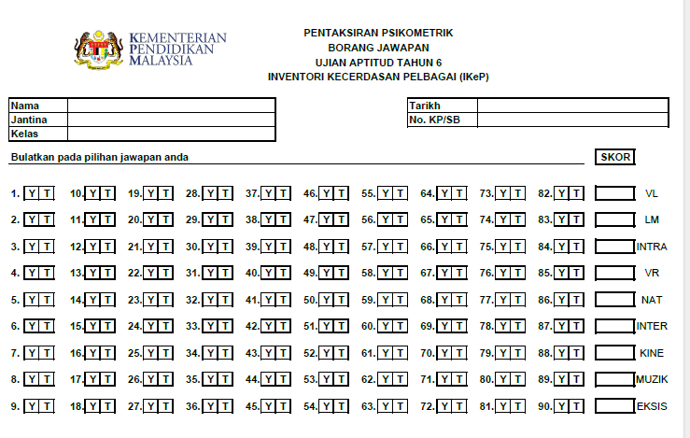
Pengiraan Skor Secara Melintang Oleh Murid Untuk Jawapan “ Ya “ sahaja

Slide 9
PENTAFSIRAN SKOR
1.GBK Mentafsir dan memasukkan skor dalam talian
https://epkm.moe.gov.my
2. Menyediakan profil kelas dan individu

Slide 10
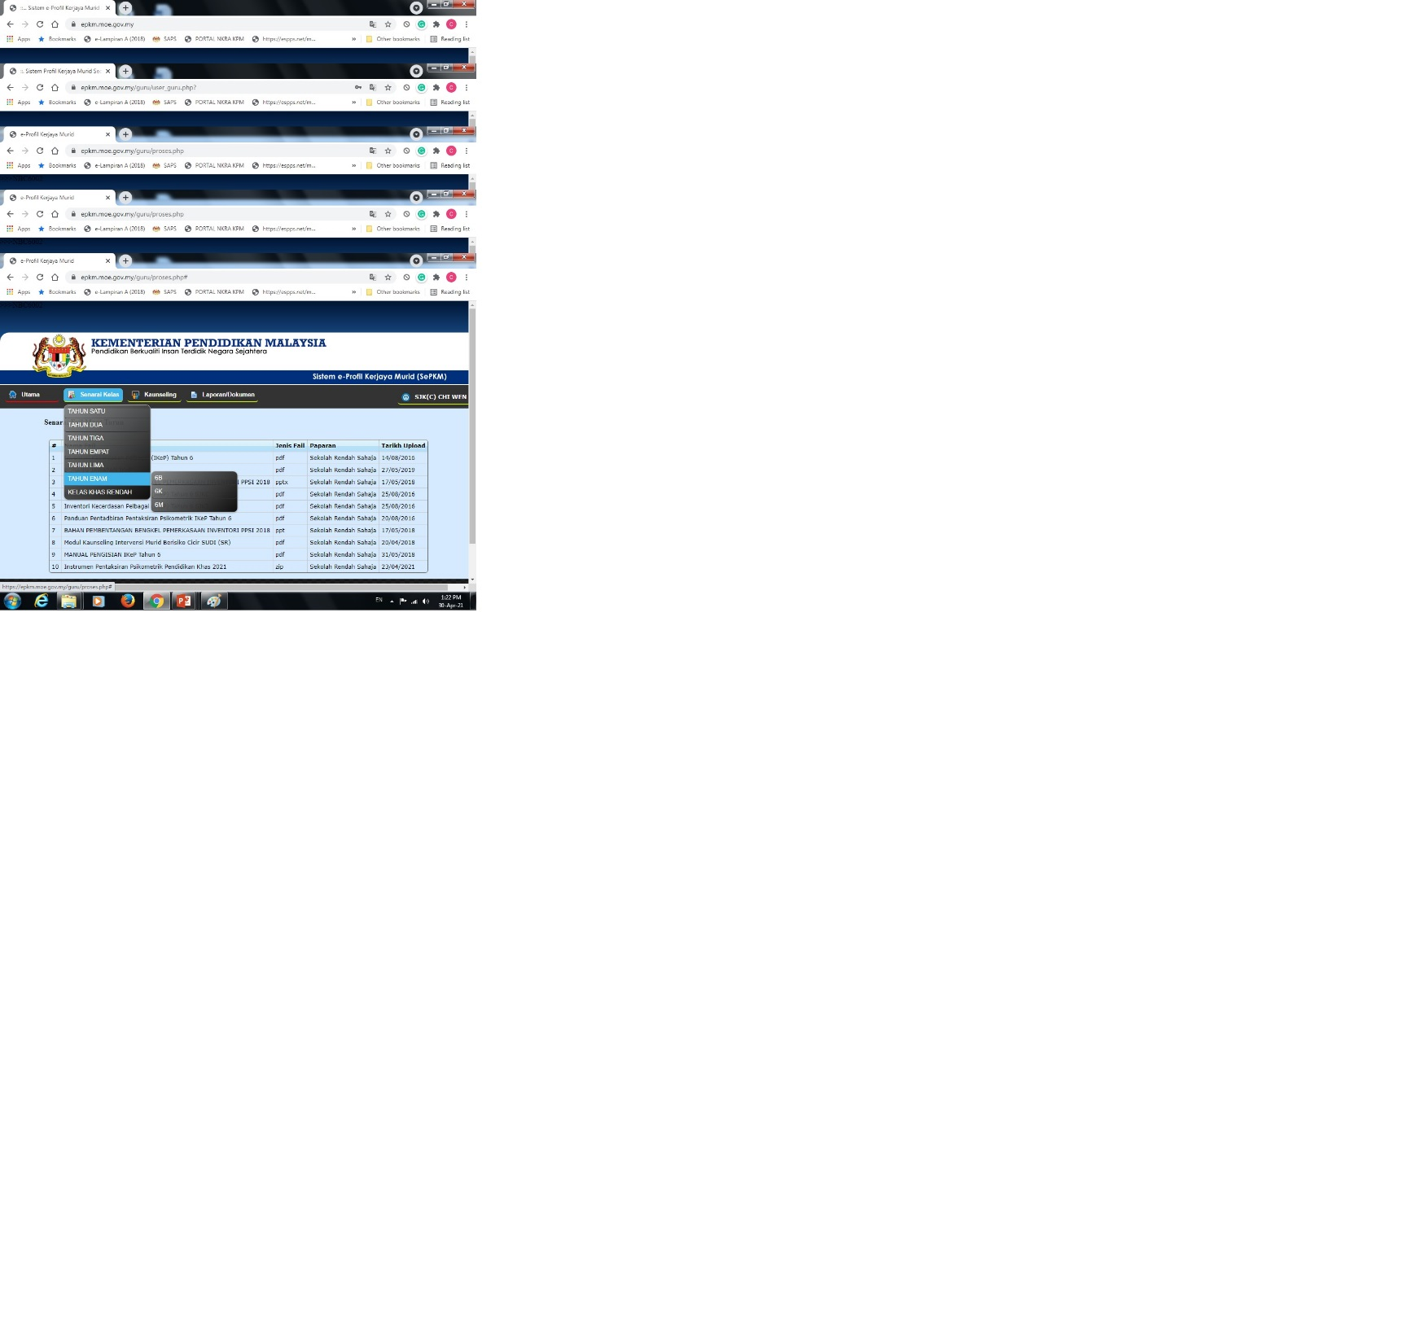
Masukkan Skor Dalam Sistem EPKM
SENARAI KELAS – TAHUN ENAM – PILIH KELAS

Slide 11
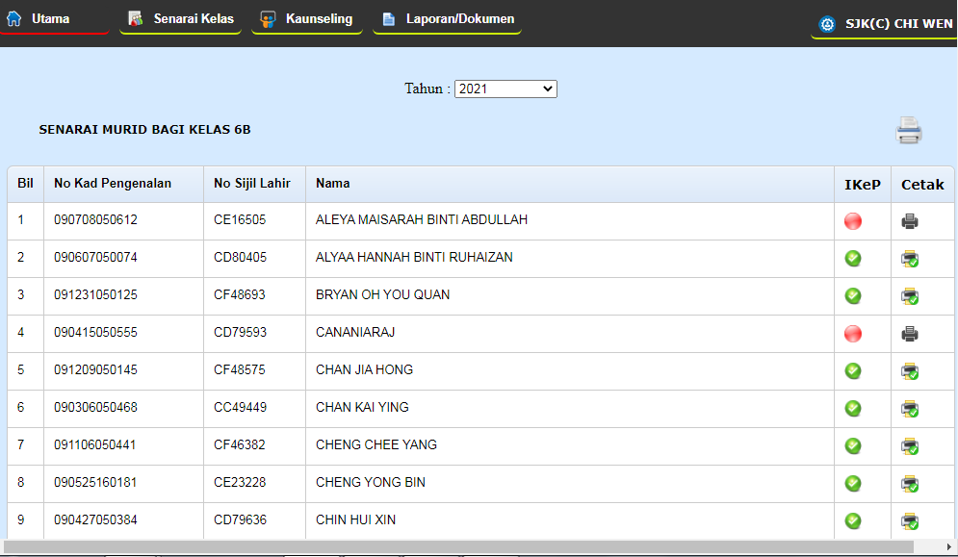
KLIK PADA NAMA MURID

Slide 12
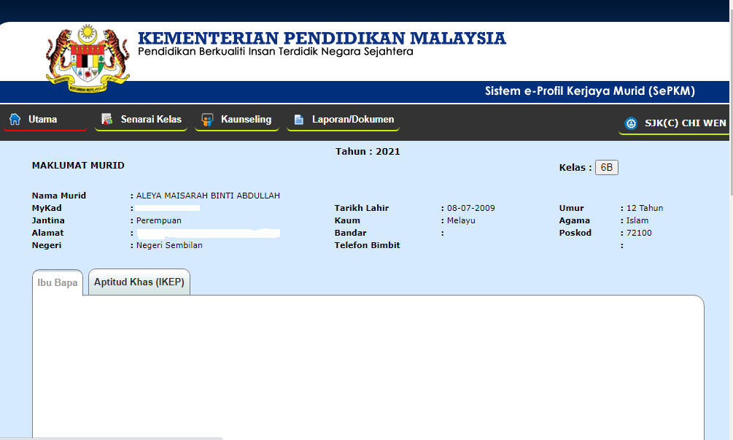
KLIK “ APTITUD KHAS (IKEP) “

Slide 13
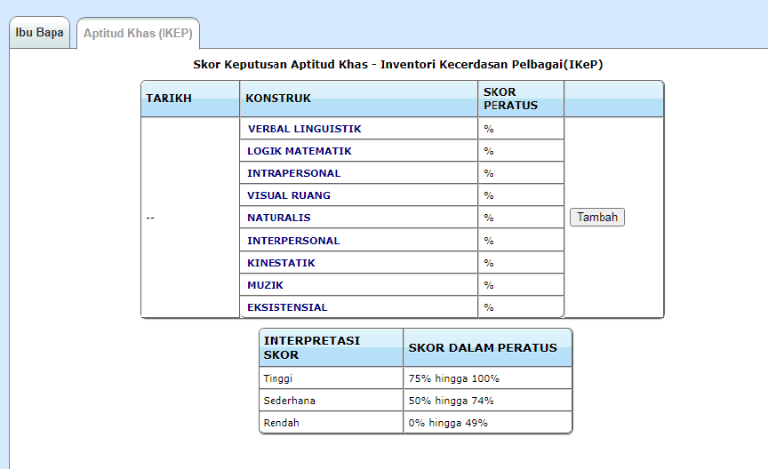
KLIK “ Tambah “

Slide 14
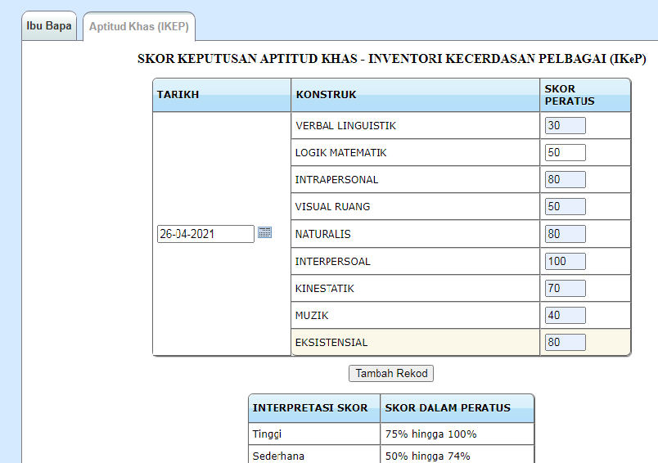
2.Masukkan skor murid
1.Pilih tarikh pelaksanaan IKEP
3. Klik “ Tambah Rekod “

Slide 15
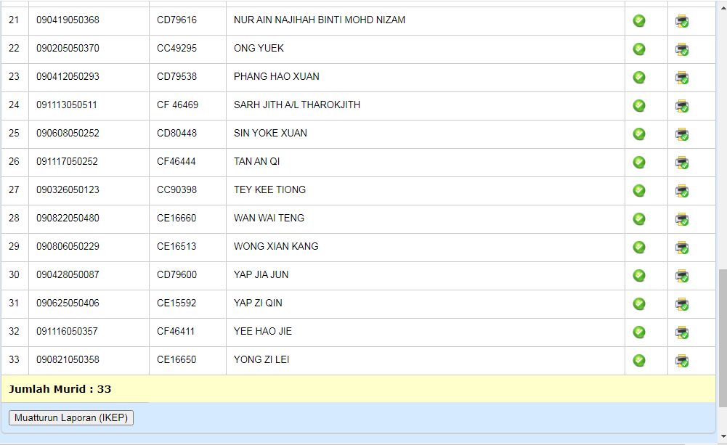
Muatturun Laporan (IKEP)

